Slide 1


Slide 2
Pensamiento computacional orientado a objetos
Dr. Luis Roberto Morales Manilla

Slide 3

Pensamiento computacional orientado a objetos
Dr. Luis Roberto Morales Manilla

Slide 4

Experiencia:
15+ años de docencia frente a grupo en Educación Superior
20 años de trayectoria profesional en el área de TIC’s
Tester, programador, desarrollador, webmaster, líder de proyecto, leader técnico en proyectos de software
Aplicaciones móviles, desarrollo web, videojuegos
Creativo y emprendedor
Padre de familia, gamer y coleccionista

Slide 5
Contenido Temático del Curso
Pensamiento computacional orientado a objetos
Dr. Luis Roberto Morales Manilla

Slide 6
Programación Estructurada en Lenguajes Compilados
Contenido Temático del Curso
Pensamiento computacional orientado a objetos
Dr. Luis Roberto Morales Manilla

Slide 7
Programación Estructurada en Lenguajes Compilados
Contenido Temático del Curso
Pensamiento computacional orientado a objetos
Solución de Problemas Mediante Programación Orientada a Objetos
Dr. Luis Roberto Morales Manilla

Slide 8
Programación Estructurada en Lenguajes Compilados
Contenido Temático del Curso
Construcción de Software Orientado a Objetos
Pensamiento computacional orientado a objetos
Solución de Problemas Mediante Programación Orientada a Objetos
Dr. Luis Roberto Morales Manilla

Slide 9
Programación Estructurada en Lenguajes Compilados
Contenido Temático del Curso
Construcción de Software Orientado a Objetos
Pensamiento computacional orientado a objetos
Solución de Problemas Mediante Programación Orientada a Objetos
Control de Versiones
Dr. Luis Roberto Morales Manilla

Slide 10
Solución de Problemas Mediante Programación Orientada a Objetos
Construcción de Software Orientado a Objetos
Programación Estructurada en Lenguajes Compilados
Control de Versiones
Dr. Luis Roberto Morales Manilla

Slide 11
Solución de Problemas Mediante Programación Orientada a Objetos
Construcción de Software Orientado a Objetos
Programación Estructurada en Lenguajes Compilados
Control de Versiones
Dr. Luis Roberto Morales Manilla

Slide 12
Programación Estructurada en Lenguajes Compilados
1.1 Estructura básica de un programa.
1.2 El proceso de compilación.
1.3 Expresiones aritméticas y lógicas.
1.4 Métodos y funciones.
1.5 Estatutos de control (decisiones, repeticiones).
1.6 Datos estructurados(arreglos, matrices, strings).
1.7 Archivos de texto.
Solución de Problemas Mediante Programación Orientada a Objetos
Construcción de Software Orientado a Objetos
Control de Versiones
Dr. Luis Roberto Morales Manilla

Slide 13
Programación Estructurada en Lenguajes Compilados
1.1 Estructura básica de un programa.
1.2 El proceso de compilación.
1.3 Expresiones aritméticas y lógicas.
1.4 Métodos y funciones.
1.5 Estatutos de control (decisiones, repeticiones).
1.6 Datos estructurados(arreglos, matrices, strings).
1.7 Archivos de texto.
Solución de Problemas Mediante Programación Orientada a Objetos
Construcción de Software Orientado a Objetos
Control de Versiones
Dr. Luis Roberto Morales Manilla

Slide 14
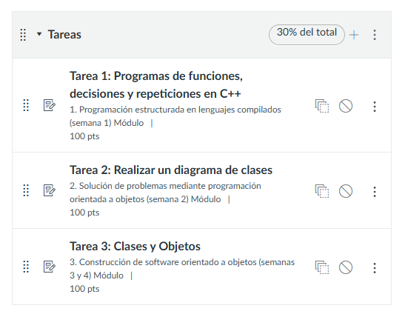
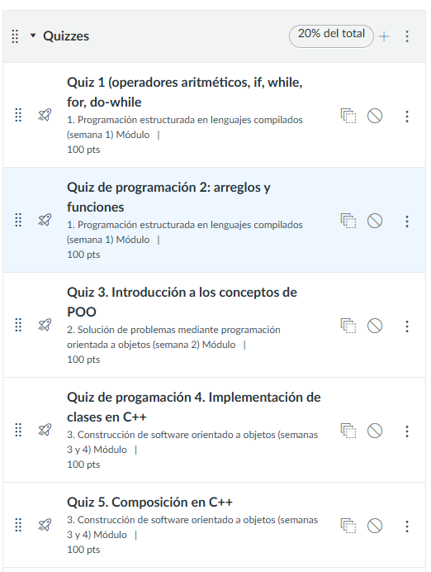
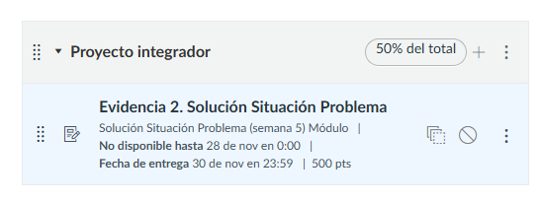
Forma de Evaluación

Slide 15
Estructuras de control básicas
Condicional Simple If
Se utiliza para hacer validaciones
Ejemplo: ¿Es mayor de 18 años?
Condicional Múltiple Switch
Se usa para dar opciones
Ejemplo: Rojo, Verde, Azul
Ciclo For
Se usa cuando se conoce previamente el número de elementos
Ejemplo: Para cada rueda del auto
Ciclo While
Se usa cuando no se conoce el número de repeticiones a realizar
Mientras exista un cliente que atender
Ciclo Do-while
Se aplica cuando el número de iteraciones depende de la tarea a realizar
Ejemplo: Mostrar un menú de opciones mientras no se elija la opción de salida

Slide 16
A programar!!
Solución de Problemas Mediante Programación Orientada a Objetos
Programación Estructurada en Lenguajes Compilados
Construcción de Software Orientado a Objetos
Control de Versiones
Dr. Luis Roberto Morales Manilla

Slide 17
Solución de Problemas Mediante Programación Orientada a Objetos
Solución de Problemas Mediante Programación Orientada a Objetos
Construcción de Software Orientado a Objetos
Control de Versiones
Dr. Luis Roberto Morales Manilla

Slide 18
Solución de Problemas Mediante Programación Orientada a Objetos
2.1 Concepto de clase, objeto, método y atributo.
2.2 Concepto de abstracción, encapsulamiento, y paso de mensajes.
2.3 Diagramas de clases.
2.4 Concepto de herencia(is-a).
2.5 Concepto de composición (has-a).
Solución de Problemas Mediante Programación Orientada a Objetos
Construcción de Software Orientado a Objetos
Control de Versiones
Dr. Luis Roberto Morales Manilla

Slide 19
Programación Orientada a Objetos
Clase
Atributos
Métodos

Slide 20
Objetos – Instancias de una clase
Objeto
Atributos
Métodos
Objeto
Atributos
Métodos
Clase
Atributos
Métodos
Objeto
Atributos
Métodos
Objeto
Atributos
Métodos
Objeto
Atributos
Métodos

Slide 21


Ejemplos de Objetos

Slide 22
Objeto en memoria RAM
Dirección | Objeto Persona
0x20 | String Nombre = char[] n x 1 byte = 8 bits
0x21 | int Edad = 4 bytes
0x25 | double Estatura = 8 bytes
0x2D | bool Alumno = 8 bytes (0 false – 1 true)

Slide 23
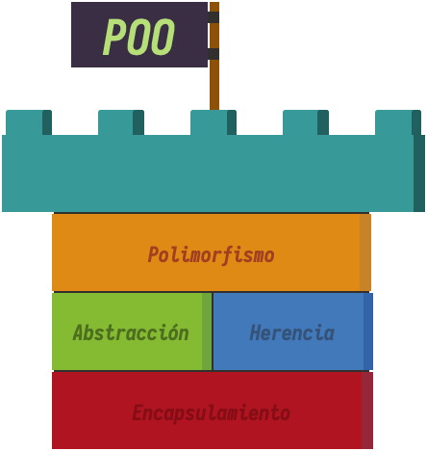
Fundamentos de la POO

Slide 24
Abstracción

Slide 25

Encapsulamiento/Ocultamiento
Clase
Encapsulamiento
Atributos
Métodos

Slide 26
Encapsulamiento/Ocultamiento
Clase
Ocultamiento
Público
Privado
Atributos
Métodos

Slide 27
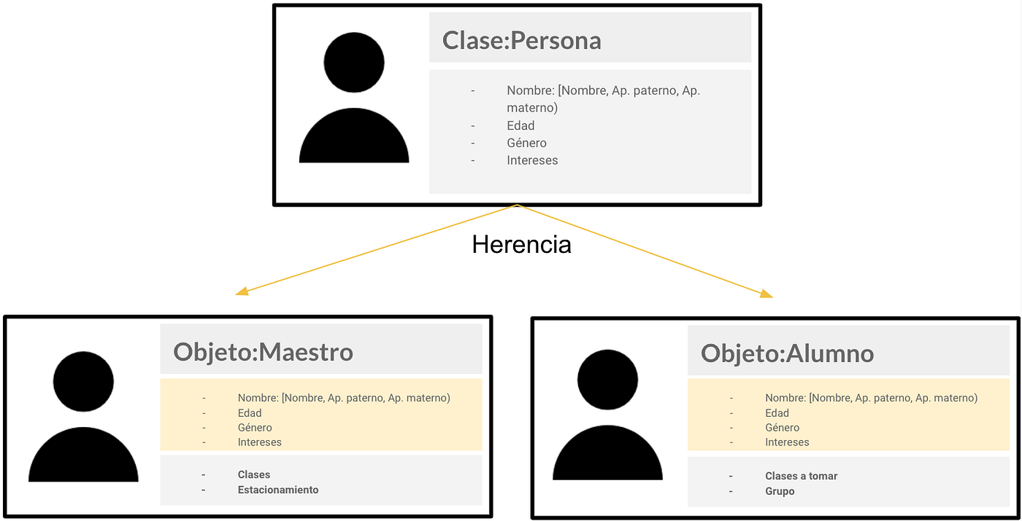
Herencia
Imagen tomada de: https://n9.cl/5ssdyi

Slide 28
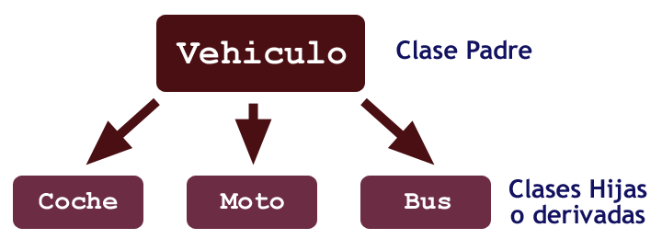
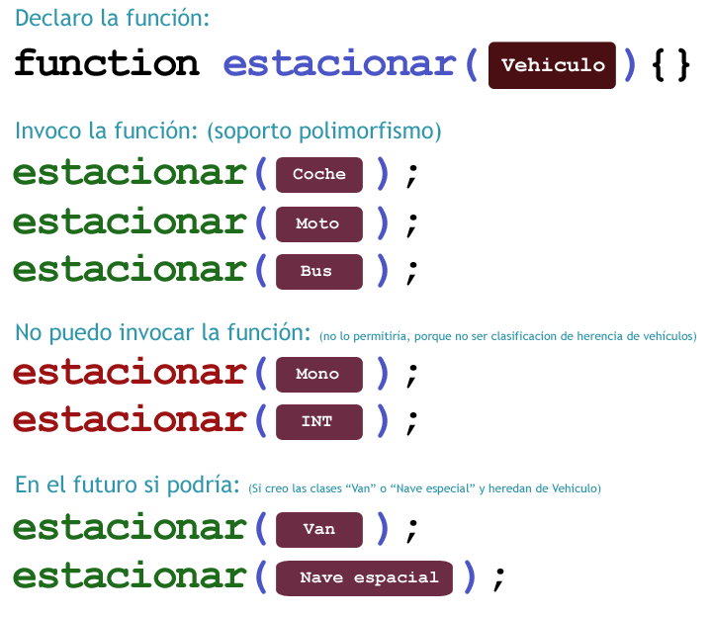
Polimorfismo
Imágenes tomada de: https://n9.cl/cl1tcx

Slide 29

Demo

